Slide 1
Contabilidad Gerencial
www.pwc.cl
Universidad Católica
Agosto 2017
Jonathan Yeomans Gibbons

Slide 2
Objetivos del programa
Los principales objetivos del programa son:
Entender la importancia del “reporting financiero” para el mundo financiero actual. Chile se pone al día en:
Ley de Gobierno Corporativo
Regulador (SVS) y Comisión de Mercado Financiero
Contabilidad/Contraloría toma relevancia
Conocer la estructura de un estado financiero y como leerlo
Entender el marco contable que regula la confección de los estados financieros → las IFRS
Visualizar el impacto de las transacciones complejas sobre los estados financieros (fusiones, derivados, securitizaciones, reestructuraciones, etc.)

Slide 3
Objetivos del programa
NUEVO!!!
Los principales objetivos del programa son:
Entender como son los procesos en una empresa y la importancia de los mismos
¿Qué hacen los contadores hoy? ¿Cómo impactan los sistemas?
Conocer la importancia de la estructura de control interno a través de COSO y SOx
¿Cuál es la función de auditoría interna y de los auditores externos?
El rol del Directorio y Comité de Directores: la importancia de la rigurosidad, transparencia, compliance, el “hacer las cosas bien”

Slide 4
La información financiera
Auditores Internos
Comité de Directores
Otros usuarios de la información (bancos, etc.)
Directorio
Reguladores
Estados Financieros y Otra Información Financiera
Inversionistas (accionistas, bonistas, otros usuarios)
Contabilidad
Ejemplo: ver Investor Relations Lan para el tipo de información:
Estados financieros
Memoria
Presentaciones de resultados
Auditores Externos

Slide 5
Objetivos del programa
Aspectos generales:
El programa se encuentra en la página web. En él encontrarán:
Bibliografía
Contenidos
Evaluaciones → metodología y fechas
Repaso de contabilidad 2: REQUISITO FUNDAMENTAL

Slide 6
Definiciones
Algunas definiciones importantes:
IFRS = NIIF = International Financial Reporting Standards = Normas Internacionales de Información Financiera
IAS = NIC = International Accounting Standards = Norma Internacional de Contabilidad
IFRS
IFRIC = International Financial Reporting Interpretations Committee
SIC = Standing Interpretations Committee
+
+
+

Slide 7
Estructura de una norma Normalmente una norma se estructura de la siguiente manera:
Introducción
Se explican las razones para emitir la norma principales cambios
1
Norma
Es el cuerpo fundamental de la norma
2
Apéndices
Se incluye información en mayor detalle que complementan a la norma
3
Bases para conclusiones
Se explica el proceso seguido en la elaboración de la norma y las razones
4
Guía de implementación y ejemplos
Guía práctica
5

Slide 8
Contenidos de un estado financiero bajo IFRS
Contenido:
Estado de situación financiera
Estado de resultados (por función o por naturaleza)
Estado de resultados integrales
Estado de cambio en el patrimonio
Estado de flujos de efectivo
Notas a los estados financieros

Slide 9
Lectura para la próxima clase
EEFF de Latam Airlines Group S.A. al 31 de diciembre de 2016
Leer en detalle:
Estados financieros básicos (balance, estado de resultados y resultados integrales, flujo y patrimonio)
Mínimo Notas 1, 2, 4 y 5.
(*) Bajar de la página www.lan.com (Investor relations) o www.svs.cl .

Slide 10
Próximos temas
Agenda:
Información por segmentos
Valor justo
Deterioro de activos
Estimaciones críticas de la gerencia

Slide 11
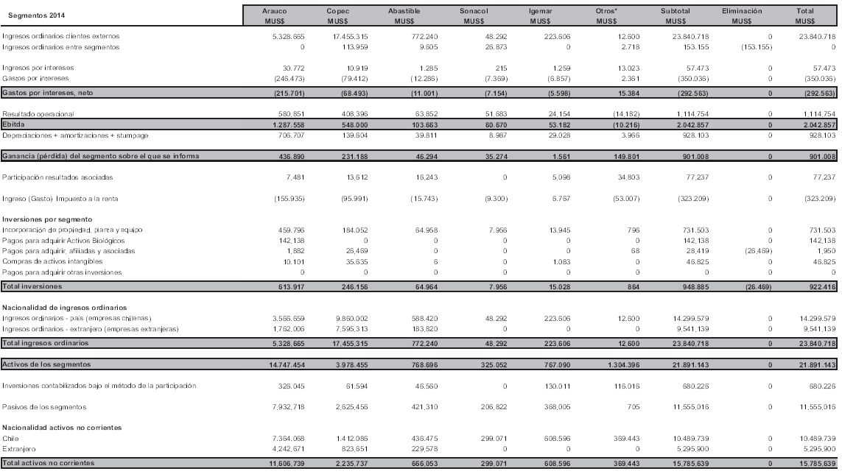
1. Información por segmentos
Ref. EEFF Empresas Copec S.A. al 31.12.2014

Slide 12
1. Información por segmentos (Cont.)
Obtener organigrama
Determinar quien es el
responsable por las
decisiones operativas
(CODM)
Identificar
documentos y nivel de
información revisada
por CODM
Confirme que los
segmentos identificados
Alcancen el 75%
de los ingresos
Identificar segmentos
Segmentos
Reportables
Use criterio de
agregación
para segmentos
restantes
Testear indicadores
cuantitativos
Testear criterio general
de agregación

Slide 13
1. Información por segmentos (Cont.)
¿Cuales de las siguientes posiciones podrían tener a cargo las decisiones operativas de la compañía? (¿Quien es el CODM?)
Gerente financiero
Grupo de gerencia
Gerente general
Directorio

Slide 14
1. Información por segmentos (Cont.)
¿Debe el total de los ingresos/resultados de los segmentos cuadrar con el total del ingreso/resultado en el estado financiero?
¿Se deben reportar todos los segmentos?
¿Se debe revelar en el mismo formato que el estado de resultados consolidado?
¿Se puede reportar EBITDA en lugar del resultado presentado en los estados financieros?
¿Se puede presentar 1 solo segmento?
Si un cliente individual representa el 16% de los ingresos o resultado, ¿se debe considerar como un segmento separado?

Slide 15
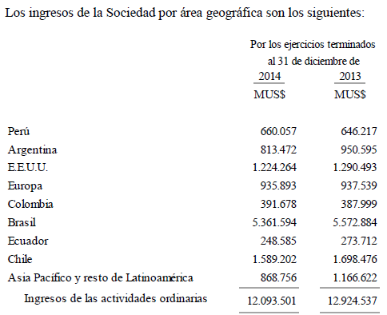
1. Información por segmentos (Cont.)
Ref. EEFF Latam Airlines Group S.A. al 31.12.2014

Slide 16
2. Valor justo
¿Costo histórico? ¿Valor justo?
¿Representan los estados financieros el valor económico de una entidad?
¿Sobre qué base se prepara la contabilidad?
¿Por qué es diferente el valor contable y el valor económico?
¿Es el objetivo de la contabilidad bajo IFRS igualar ambos valores?
¿Qué partidas se registran a valor justo en el estado financiero bajo IFRS?

Slide 17
2. Valor justo (Cont.)
¿Qué son los 3 niveles? ¿Por qué es importante?
Desde la implementación de IFRS 13, reguladores en diferentes países se enfocan en las revelaciones que requiere la norma.
Clasificaciones del nivel 3 requiere revelaciones con más información y explicación. Por lo tanto mayor es el interés de los reguladores en éstos.
La clasificación entre niveles en la jerarquía es importante porque incrementa la consistencia y comparabilidad de las mediciones de valor justo entre diferentes reportes financieros.
Muchos instrumentos se miden utilizando valor justo nivel 3 (por ejemplo, activos intangibles adquiridos en una combinación de negocios, instrumentos de patrimonio no cotizados y propiedades de inversión). La categoría nivel 3 no implica que la calidad de la valorización es débil. Pero requiere más revelaciones ya que los usuarios necesitan mas información para entender las valorizaciones.

Slide 18
2. Valor justo (Cont.)
Jerarquía | Descripción | Ejemplos
Nivel 1 (Observable) | Precios cotizados en mercados activos que la Compañía puede tener acceso a la fecha de medición | Instrumentos financieros (acciones, contratos futuros) que son cotizados en mercados activos. Commodities: Petróleo, oro, cobre etc.
Nivel 2 (Observable) | Otros fuentes observables, no incluido en el nivel 1. | Precios observables en mercados inactivos Precios cotizados por activos o pasivos similares Por ej. Precio per metro por un edifico, donde el precio de activos similares esta observable en el mercado
Nivel 3 (No observable) | Fuentes no observable por el activo o pasivo | Estimaciones de la gerencia de flujos futuros utilizando data no observable Ajustes de data observable . Por ej. Precio ajustada por metro de un edificio por condición u ubicación no basada en fuentes observables.

Slide 19
2. Valor justo (Cont.)
¿Que significa fuentes de información “observable” y “no observable”?
Fuente de información | Observable | No observable
Acciones cotizados en la bolsa
Estimación de flujos futuros de activos intangibles
Datos históricos internos, utilizado para estimar la probabilidad de incobrabilidad (“default”)
Precio de arrendamiento de bienes raíces – donde la data esta disponible en el mercado.
Precios cotizados por contratos “forward”
Estimaciones de crecimiento y rentabilidad por el test de deterioro por Goodwill

Slide 20
2. Valor justo (Cont.)
Si el nivel 1 y 2 utilizan fuentes de información observables ¿Cuál es la diferencia entre ambos?
Nivel 1 | Nivel 2
El precio cotizado debería ser idéntico del activo o pasivo que esta valorizando | El precio cotizado puede ser por un activo o pasivo similar.
El precio no debería ser ajustado | El precio puede ser ajustado
El precio debería venir de un mercado “activo” | El precios puede venir de un mercado “inactivo”
La entidad debería tener acceso al mercado a la fecha de medición | El precio podría no ser directamente observable, pero debería ser corroborable desde fuentes observables del mercado.

Slide 21
2. Valor justo (Cont.)
Metodologías de valorización
Metodología del mercado
Metodología del costo
Metodología del ingreso
Contabilidad Gerencial
PwC Chile
Slide 21

Slide 22
2. Valor justo (Cont.)
La metodología del mercado se basa en:
El valor actual del activo/pasivo; o
El valor de una transacción reciente del activo/pasivo; o
Ajustar los valores de 1 y 2 anterior para un activo/pasivo similar.
A continuación algunos ejemplos de la aplicación de la metodología de mercado:
Activo | Metodología
Propiedades/Propiedades de inversión | Ventas de propiedades similares Arriendos y rentabilidades de mercado
Acciones o bonos cotizados | Valor cotizado
Activos biológicos | Precios de mercado
Inversiones no listadas | Ventas de acciones de compañías similares Comparaciones con compañías listadas que están en un negocio similar.

Slide 23
2. Valor justo (Cont.)
La metodología del costo se basa en:
El valor actual de reponer el activo;
La edad y condición actual del activo; y
Cualquier obsolescencia económica o funcional.
¿Para que activos es apropiado este modelo?

Slide 24
2. Valor justo (Cont.)
Metodología del ingreso
Métodos directos
Métodos indirectos o residuales
Relief-from-Royalty
Method
Cost Savings Method
Return on Assets /
Residual Earnings / MEEM
Premium Pricing
Method
Premium Profit Method
Contabilidad Gerencial
PwC Chile
Slide 24

Slide 25
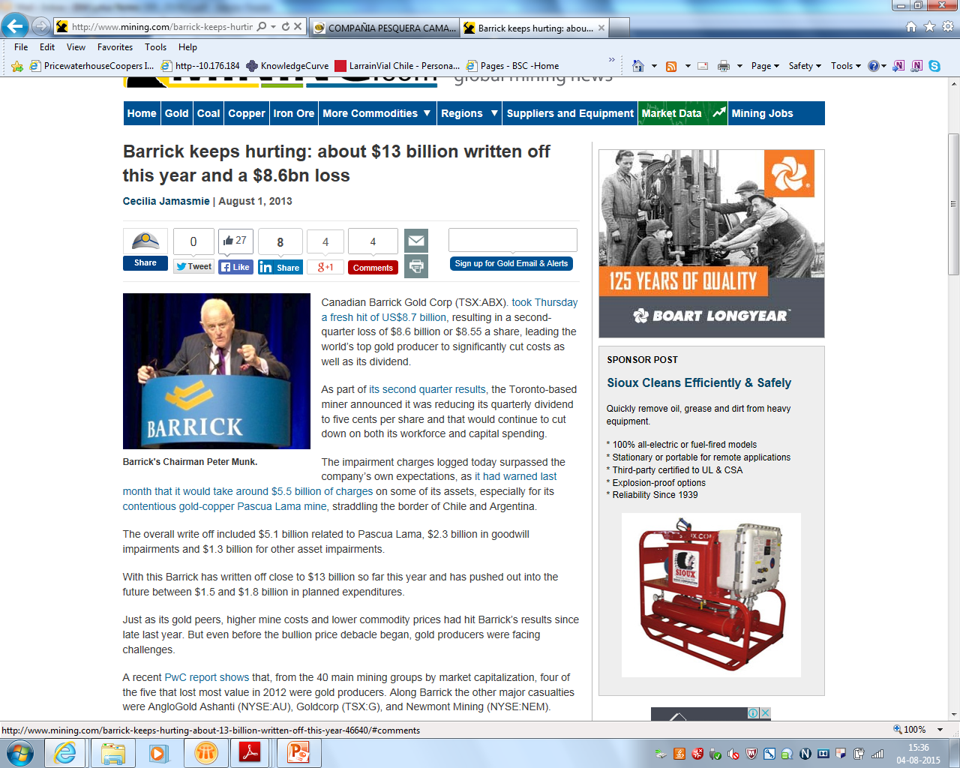
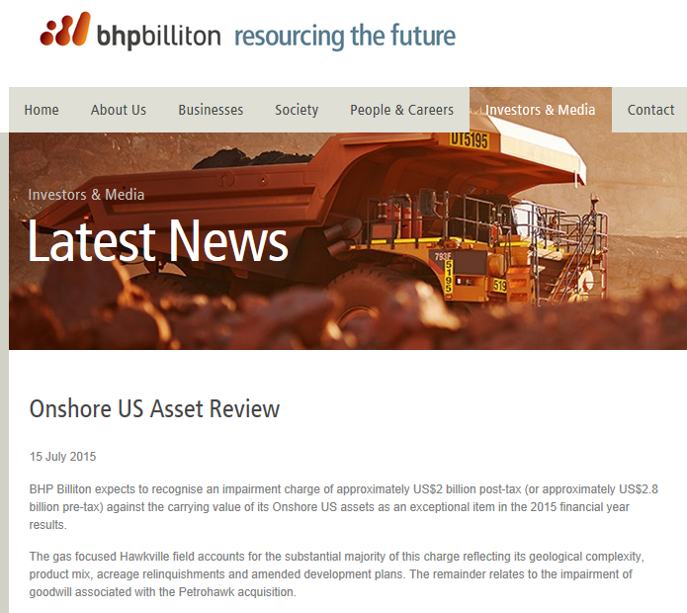
3. Deterioro

Slide 26
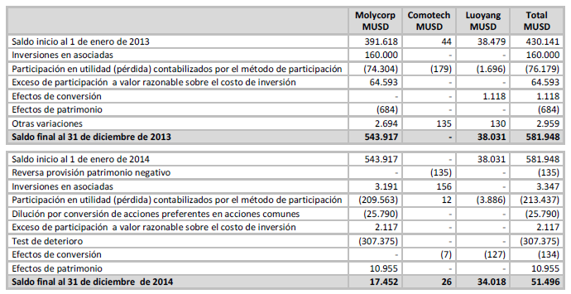
3. Deterioro (Cont.)
Ref. EEFF Molibdenos y Metales S.A. al 31.12.2014

Slide 27
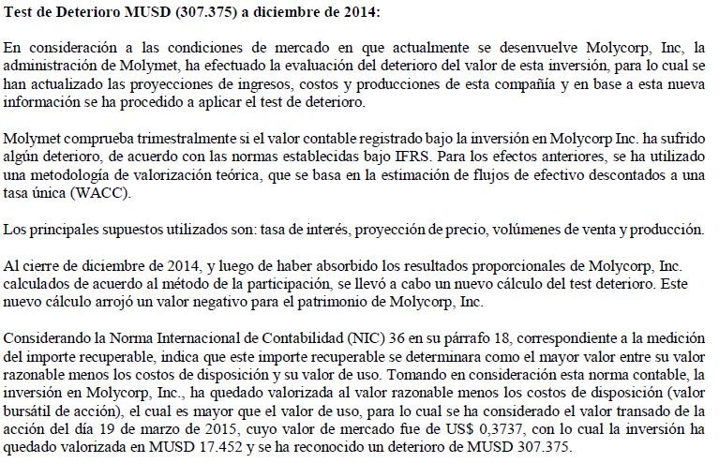
3. Deterioro (Cont.)
Ref. EEFF Molibdenos y Metales S.A. al 31.12.2014

Slide 28
3. Deterioro (Cont.)
Valor libros (neto) > Valor recuperable
Es el mayor valor entre:
Es el mayor valor entre:
Valor razonable menos costos de venta
Valor en uso o valor presente
y
y
Si uno es mayor al valor libro, no es necesario estimar el otro

Slide 29
3. Deterioro (Cont.)
¿Cuándo se debe evaluar el deterioro?
¿Cuáles son los indicios de deterioro? ¿Internos? ¿Externos?
¿Qué plazo pueden tener las proyecciones de los flujos?
Tasas de descuento e impuestos, ¿nominal o real? ¿Con o sin impuestos?
¿Cómo se puede estimar el valor presente de los flujos de un intangible? (por ejemplo, una marca, patente comercial, una concesión o derecho, etc.)
¿Qué es una unidad generadora de efectivo?
¿Y los activos corporativos? ¿Y el goodwill?

Slide 30
4. Estimaciones críticas de la gerencia
La contabilidad dejó de ser una “ciencia cierta”. Contiene muchos supuestos o estimaciones.
Las compañías deben realizar estimaciones significativas en la preparación de los estados financieros. Veamos algunos ejemplos:
Vida útiles
Valores residuales
Estimaciones de valor justo y otras mediciones (para instrumentos financieros, activos biológicos, propiedades de inversión, activos fijos, goodwill, etc.), que consideran:
Flujos futuros
Tasa de descuento
Tasas de crecimiento
Tipos de cambio
Contingencias
Recuperabilidad de impuestos
Pasivos por restauración medioambiental
Provisiones
Porcentaje de uso de “puntos” o descuentos

Slide 31
Preguntas?
© 2015 PricewaterhouseCoopers Consultores, Auditores y Compañía Limitada. Todos los derechos reservados. Prohibida su reproducción total o parcial. “PwC” se refiere a la red de firmas miembros de PricewaterhouseCoopers International Limited, cada una de las cuales es una entidad legal separada e independiente.

